Slide 1
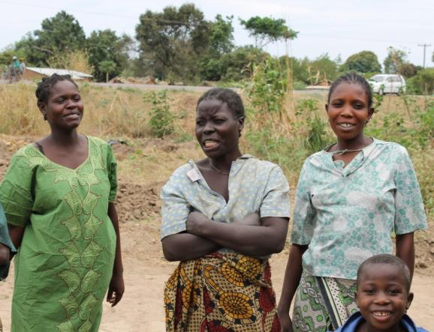
Hartes Leben in Malawi
Wenn Sie den Text dieser Präsentation ausdrucken möchten, klicken Sie bitte hier (pdf-Dokument).
Notes:
Hartes Leben in Malawi
Falls Sie den Text zur Präsentation ausdrucken möchten, klicken Sie bitte auf die Schaltfläche.
Der Adobe Reader öffnet dann das pdf-Dokument, das Sie ausdrucken können.
Den Adobe Reader erhalten Sie kostenlos unter www.adobe.de.
☞ (Bitte drücken Sie bei diesem Symbol eine Taste, damit die Präsentation fortfährt)
Die Präsentation ist inklusive aller Bilder und Grafiken urheberrechtlich geschützt. Sie darf nur für die von der Herrnhuter Missionshilfe genehmigten Zwecke verwendet werden.
© HMH 2012

Slide 2
Hartes Leben in Malawi
Notes:
Südafrika
Licht und Schatten am Kap der Guten Hoffnung
Falls Sie den Text zur Präsentation ausdrucken möchten, klicken Sie bitte auf die Schaltfläche.
Der Adobe Reader öffnet dann das pdf-Dokument, das Sie ausdrucken können.
Den Adobe Reader erhalten Sie kostenlos unter www.adobe.de.
☞ (Bitte drücken Sie bei diesem Symbol eine Taste, damit die Präsentation fortfährt)
Die Präsentation ist inklusive aller Bilder und Grafiken urheberrechtlich geschützt. Sie darf nur für die von der Herrnhuter Missionshilfe genehmigten Zwecke verwendet werden.
© HMH 2012

Slide 3
I. Malawi
II. Herrnhuter in Malawi
III. Naturkatastrophen

Slide 4
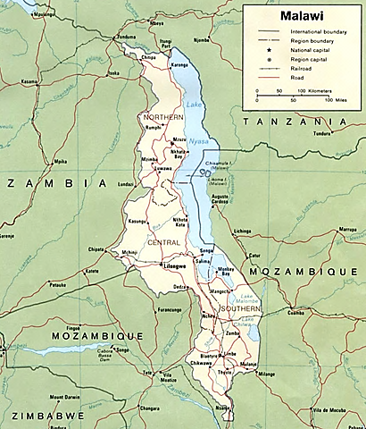
I. Malawi
Malawi | Deutschland
120.000 km² 14 Mio Einwohner 120 Einwohner/ km² | 320.000 km² 82 Mio Einwohner 230 Einwohner/ km²

Slide 5
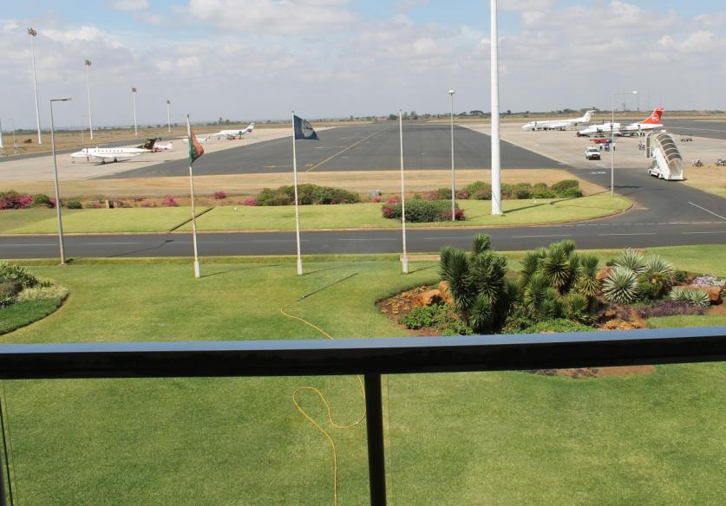
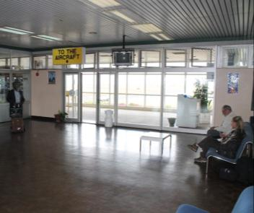
I. Malawi

Slide 6
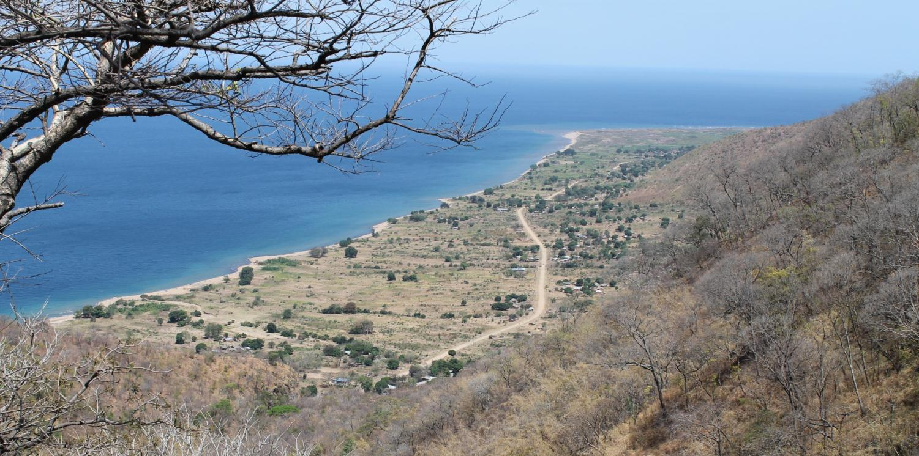
I. Malawi

Slide 7
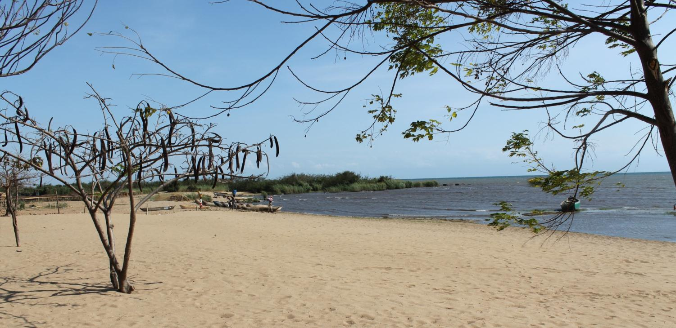
I. Malawi

Slide 8
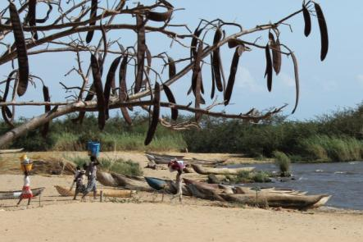
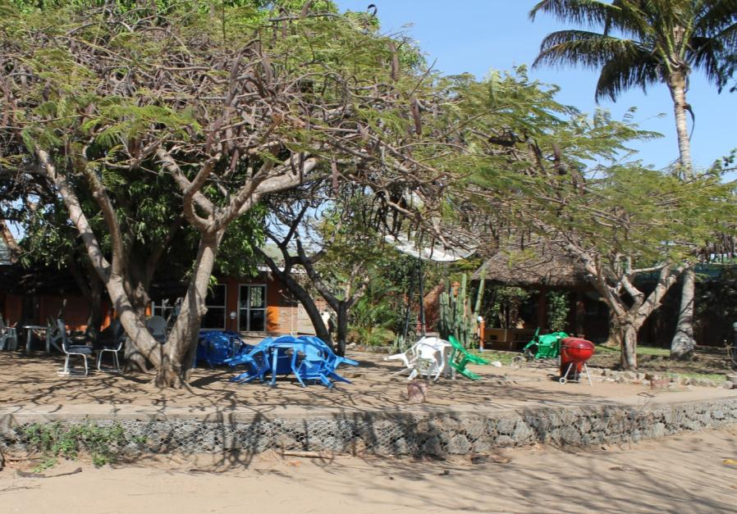
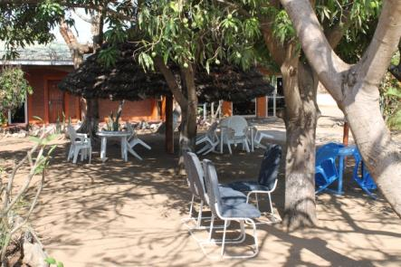
I. Malawi

Slide 9
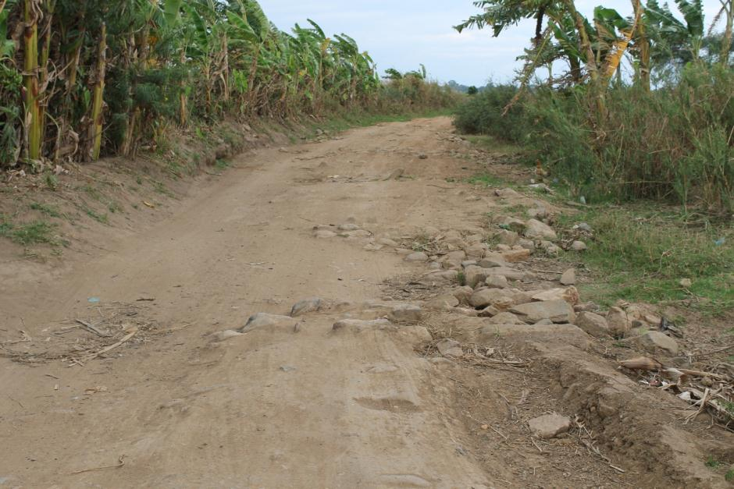
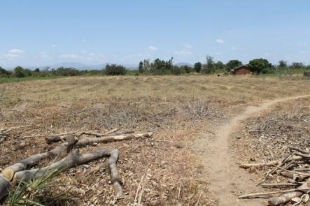
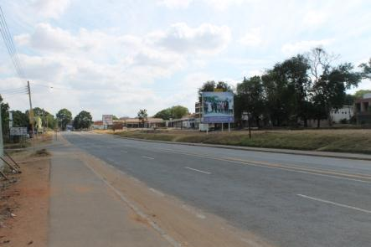
I. Malawi

Slide 10
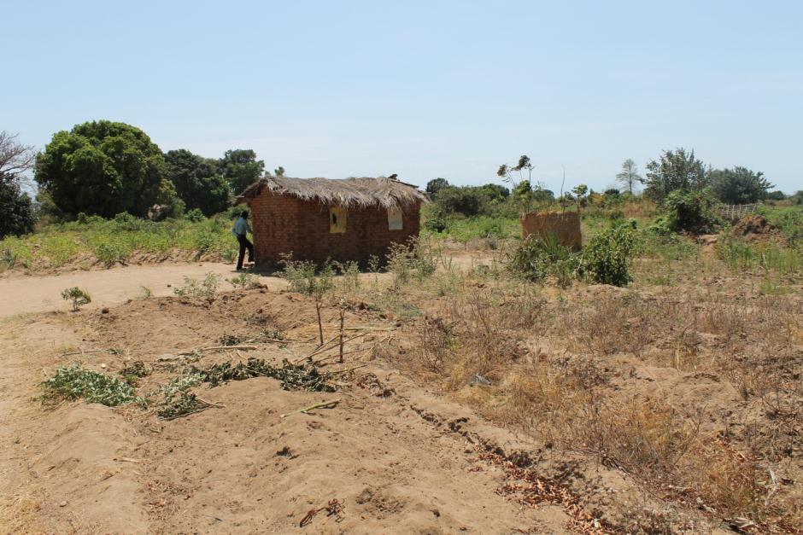
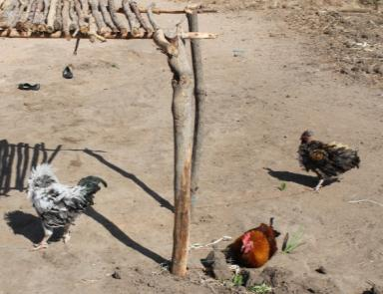
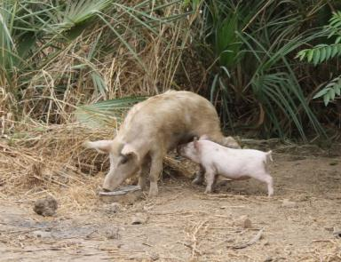
I. Malawi

Slide 11
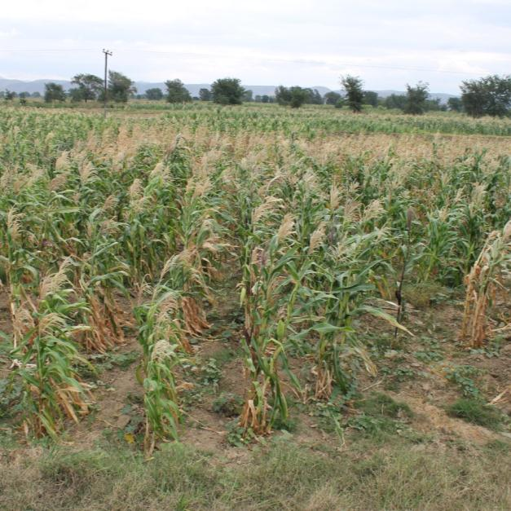
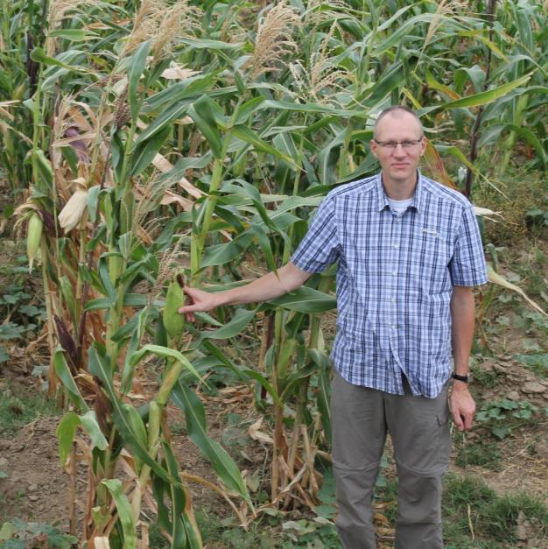
I. Malawi

Slide 12
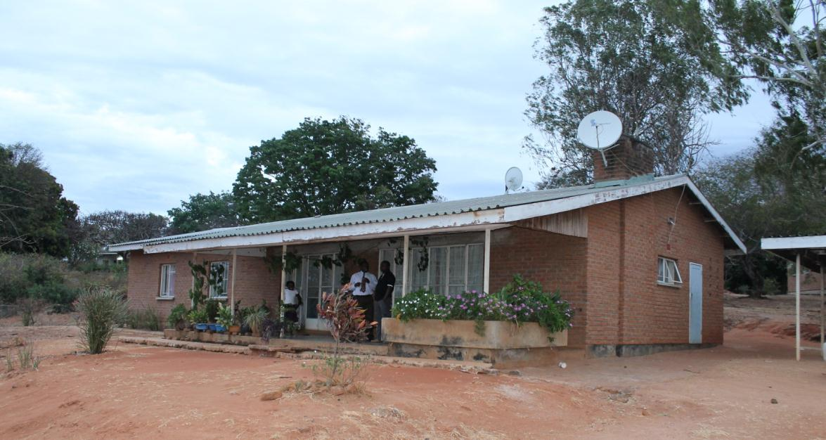
I. Malawi

Slide 13
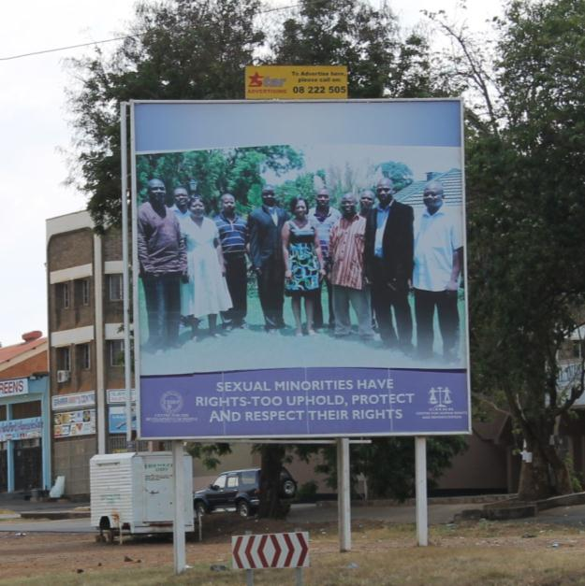
I. Malawi
1859 Livingston „entdeckt“ Malawi
1891 britisches Kolonialgebiet
1964 Unabhängigkeit Malawis
1994 erste freie Wahlen

Slide 14
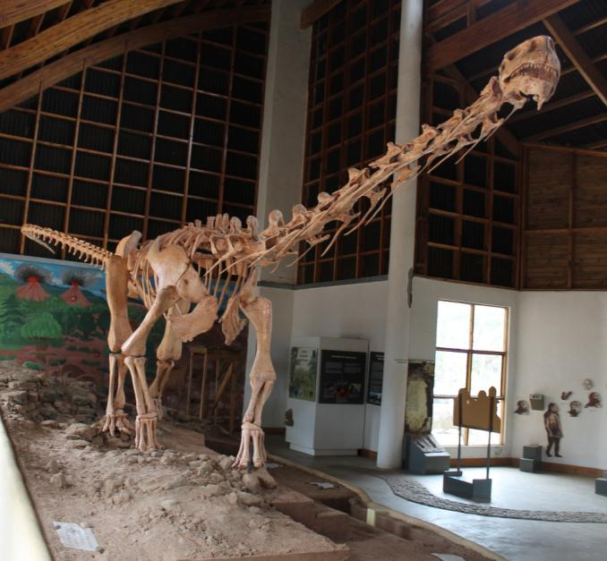
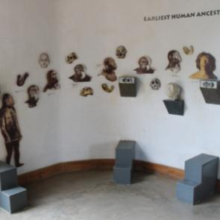
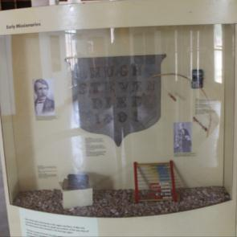
I. Malawi
Nationalmuseum

Slide 15
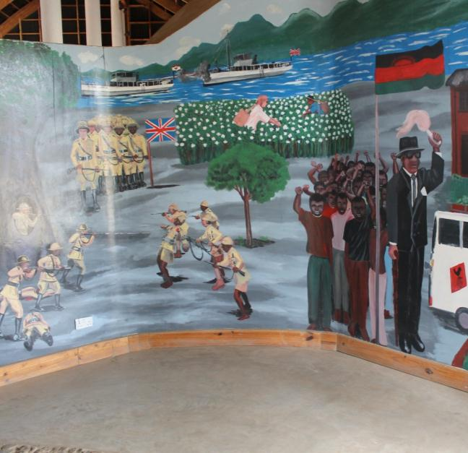
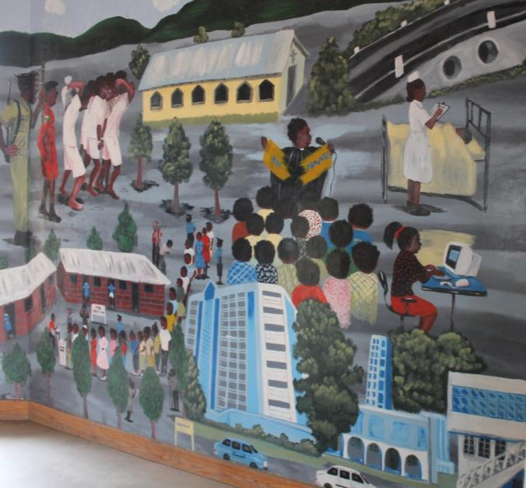
I. Malawi

Slide 16
I. Malawi
II. Herrnhuter in Malawi

Slide 17

II. Herrnhuter in Malawi
9 Gemeinden
Nord Karonga, Katininda, Chitipa,
Kapenda
Zentral Kasungu, Mzuzu
Süd Blantyre, Thyolo, Nang‘ombe
6 Pfarrer
3 Pfarrer in Ausbildung
3200 Gemeindemitglieder

Slide 18
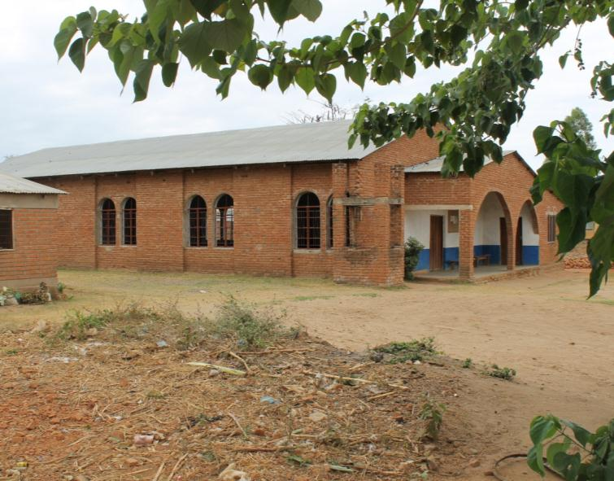
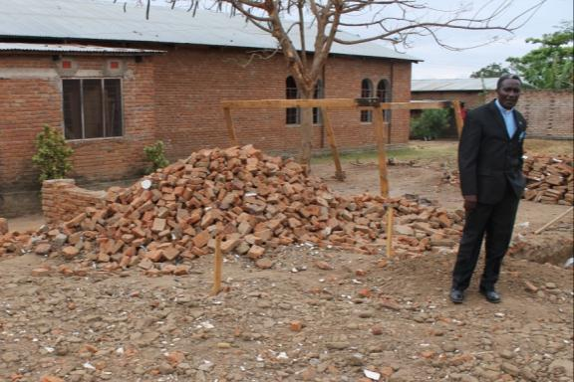
II. Herrnhuter in Malawi
Karonga

Slide 19
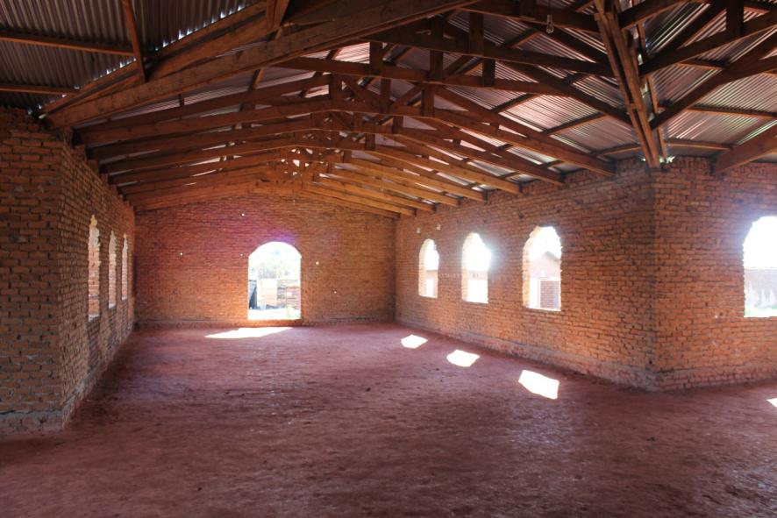
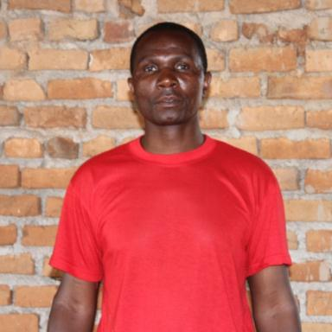
II. Herrnhuter in Malawi
Mzuzu

Slide 20
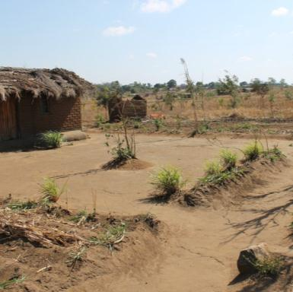
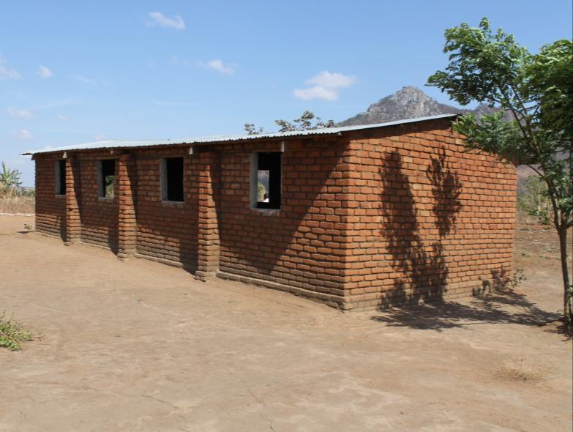
II. Herrnhuter in Malawi
Kasungu

Slide 21
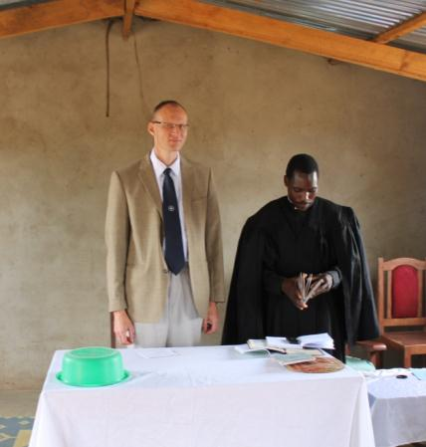
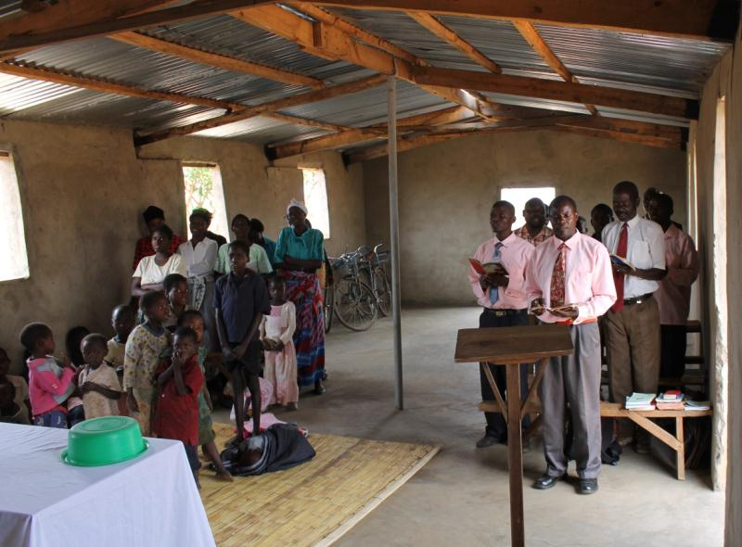
II. Herrnhuter in Malawi
Kasungu

Slide 22
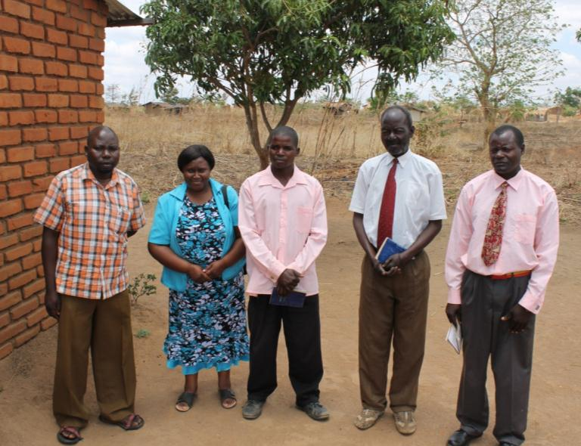
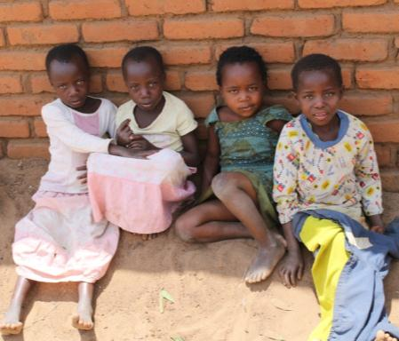
II. Herrnhuter in Malawi
Ältestenrat Kasungu

Slide 23
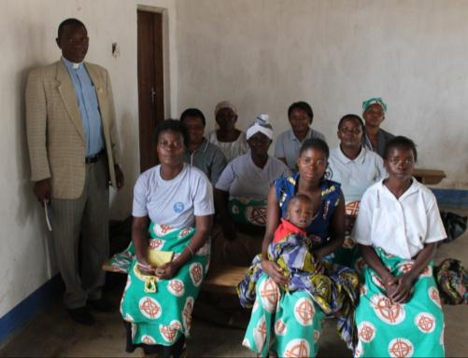
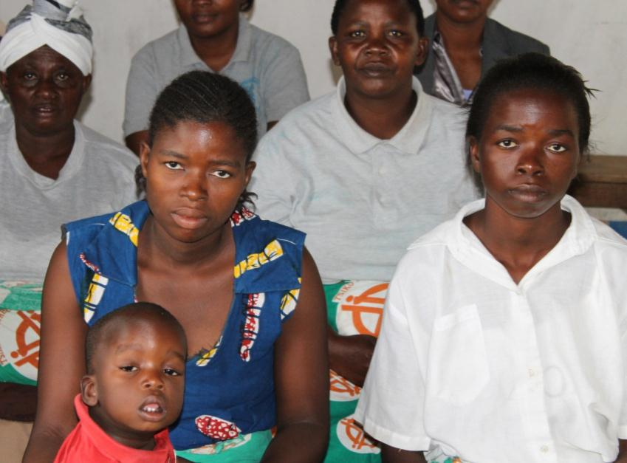
II. Herrnhuter in Malawi
Frauengruppe Karonga

Slide 24
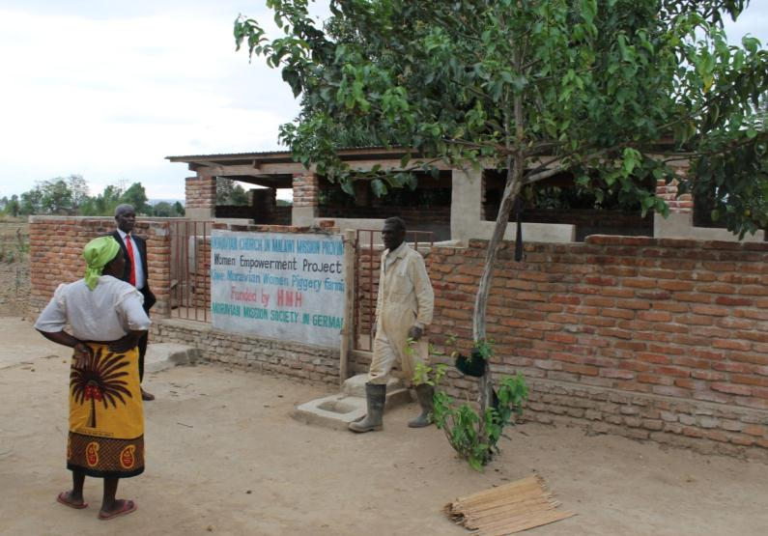
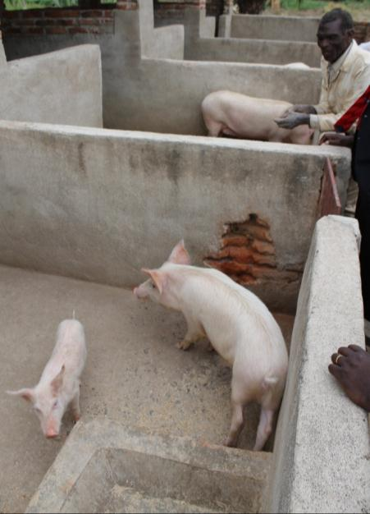
II. Herrnhuter in Malawi
Frauenprojekt

Slide 25
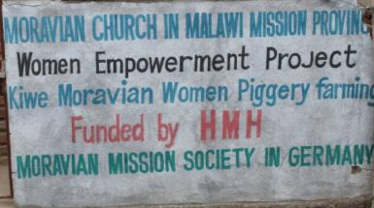
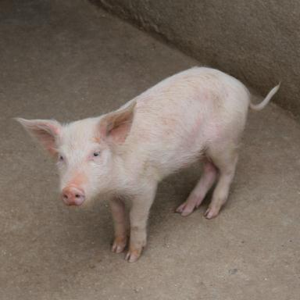
II. Herrnhuter in Malawi
Women Empowerment Project
Einkommen für die Frauen
Fortbildung Schweinehaltung
Vermarktung der Produkte
Stärkung der Stellung der Frauen

Slide 26
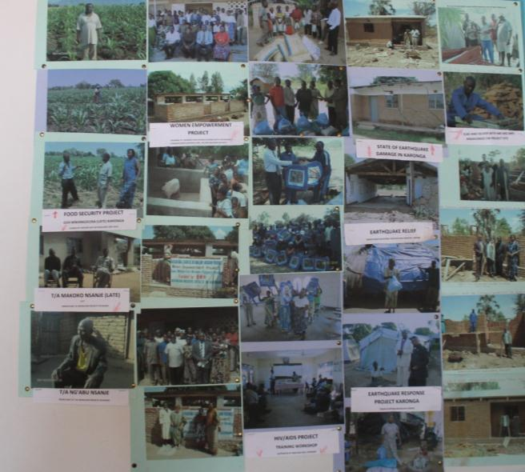
II. Herrnhuter in Malawi
weitere Projekte in Malawi
Nahrungssicherheit
Katastrophenhilfe
AIDS-Waisen
AIDS-Aufklärung

Slide 27
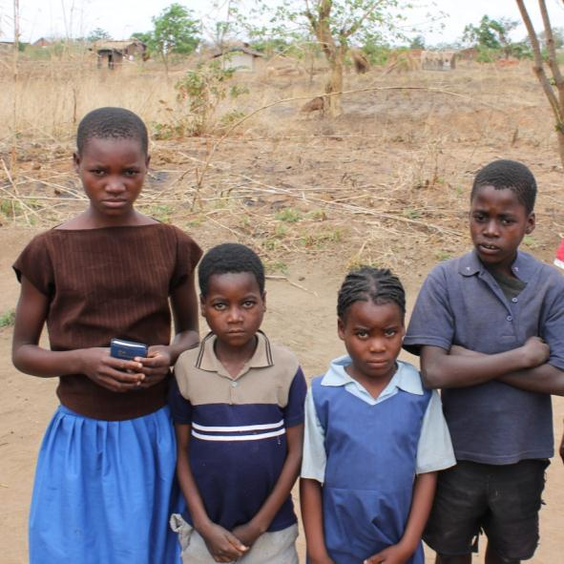
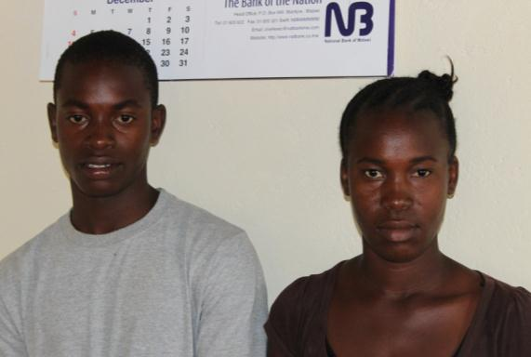
II. Herrnhuter in Malawi
Unterstützte AIDS-Waisen in Kasungu und Karonga

Slide 28
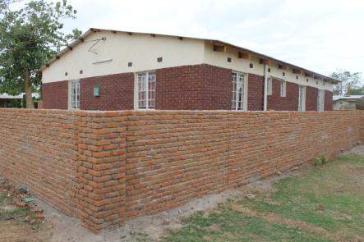
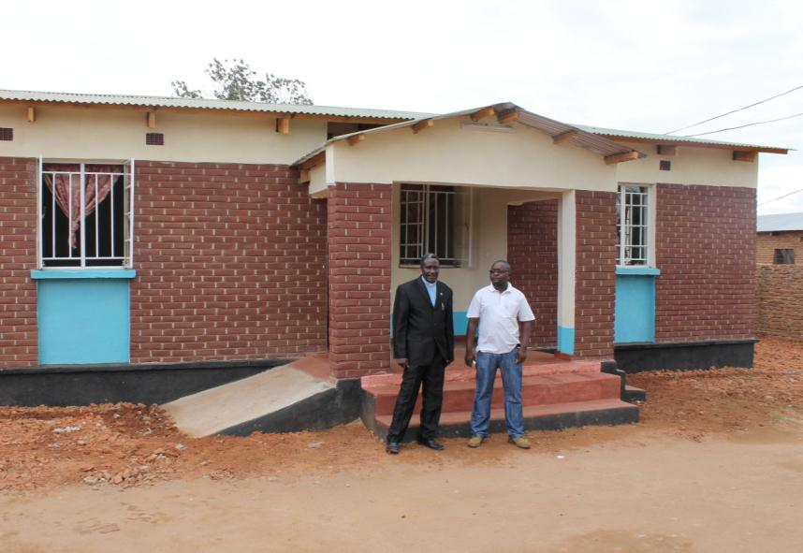
II. Herrnhuter in Malawi
Neubau der
Kirchenleitung

Slide 29
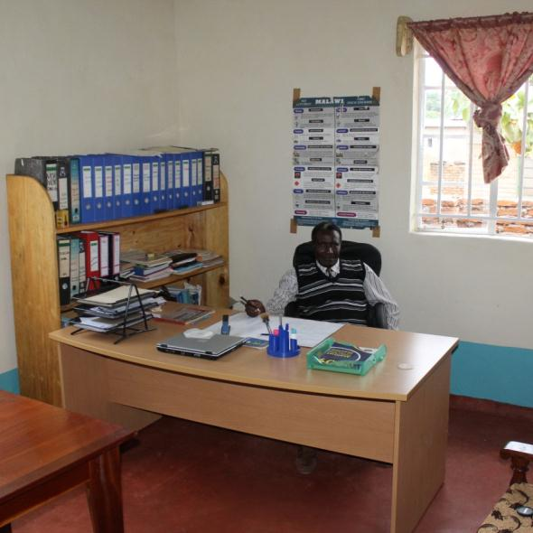
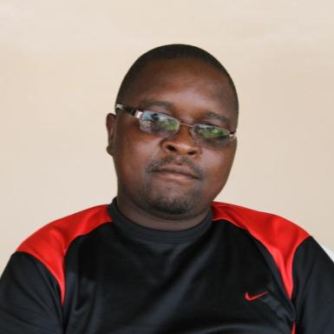
II. Herrnhuter in Malawi
Finanzen Bruder Sinyangwe
Vorsitzender Bruder Mwakibinga

Slide 30
I. Malawi
II. Herrnhuter in Malawi
III. Naturkatastrophen

Slide 31
III. Naturkatastrophen
wiederkehrende Naturkatastrophen
Erdbeben
Überflutungen
Dürreperioden

Slide 32
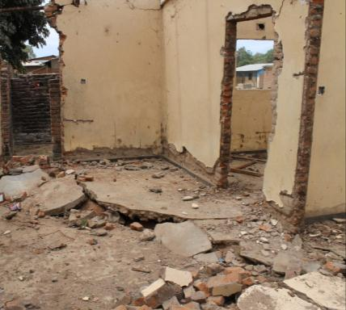
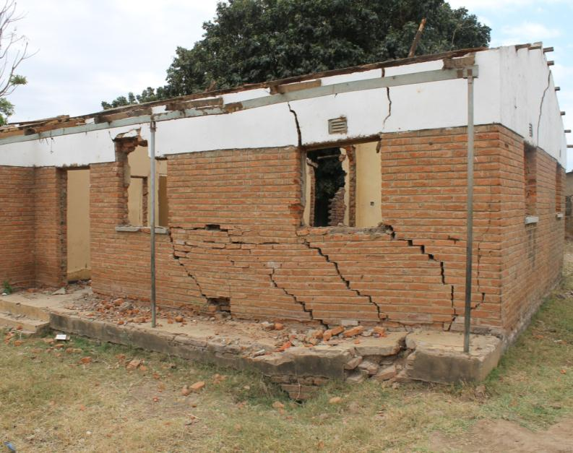
III. Naturkatastrophen
Erdbebenschäden

Slide 33
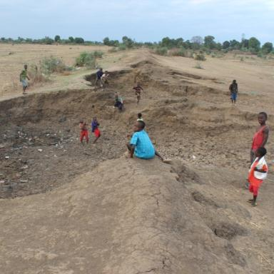

III. Naturkatastrophen
Geborstene Deiche

Slide 34


III. Naturkatastrophen
Überschwemmungsschäden

Slide 35




III. Naturkatastrophen
Flüchtlingcamps

Slide 36


III. Naturkatastrophen
Versorgung für Flüchtlinge

Slide 37



III. Naturkatastrophen
Provisorische
Unterkunft

Slide 38



III. Naturkatastrophen

Slide 39


III. Naturkatastrophen
Überschwemmungsschäden

Slide 40



III. Naturkatastrophen
Solide
neue Häuser

Slide 41

III. Naturkatastrophen

Slide 42
Malawi braucht unsere Hilfe
Vielen Dank für Ihr Interesse!

Slide 43


HERRNHUTER
MISSIONSHILFE
Vorträge, Filme, Bilder zu aktuellen Themen aus der weltweiten Brüder-Unität
Mitarbeit bei Missionsfesten und Missionspredigten
das vierteljährliche Informationsmagazin „weltweit verbunden“
den Newsletter „HMH-aktuell“ mit aktuellen Kurzinformationen
Herrnhuter Missionshilfe
Badwasen 6
73087 Bad Boll
071 64/ 94 21-0
www.herrnhuter-missionshilfe.de
Herrnhuter Missionshilfe e.V.
Konto 0 415 103
bei EKK (BLZ 600 606 06)
Notes:
Wenn Sie Interesse haben, melden Sie sich doch einfach bei uns.
Alle Angebote sind kostenlos
Falls Sie kompetente Referenten suchen, können Sie sich auch an unsere Regionalstellen wenden:
Ost: Pfarrerin Gabriele Kölling, Moritzberg 31, 06618 Naumburg
(03445) 778201
dr.gabriele.koelling@herrnhuter-missionshilfe.de
Nord: Pfarrer Niels Gärtner, Lohkampstr. 7, 33607 Bielefeld
(0521) 6 59 27,
hmh-bi@arcor.de
Bisher versenden wir alle Materialien trotz gestiegener Kosten ohne Entgelt. Wir sind Ihnen aber dankbar, wenn Sie uns mit einer Spende oder Kollekte helfen:
Herrnhuter Missionshilfe, 73087 Bad Boll
Konto 0 415 103 bei EKK (BLZ 600 606 06)

